Slide 1
بدافزارها
دانشگاه ایلام

Slide 2
بدافزارهای متحرک
برنامه های مخرب که بدون رضایت صاحب/کاربر/اپراتور از یک ماشین به یک ماشین دیگر منتقل می شوند.
  به روزرسانی خودکار ویندوز (از لحاظ عملکردی) رضایتی است.
گونه های مختلفی دارد:
  ویروسها
  کرمها
  به روزرسانیهای خودکار که مورد تسخیر قرار گرفته اند.
    نیازی به کنش کاربر ندارند و بسیار خطرناک هستند.

Slide 3
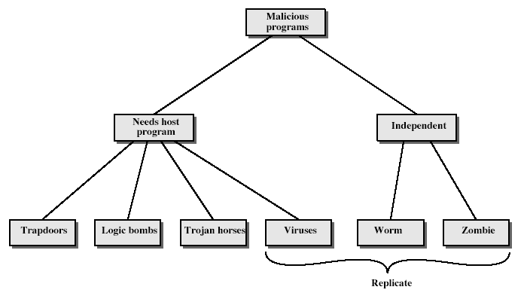
نرم افزارهای مخرب
Notes:
Stallings Fig 19-1.
Taxonomy can be divided into two categories: those that need a host program, and those that are independent;
can also differentiate between those software threats that do not replicate and those that do.

Slide 4
Trapdoors (درب مخفی)
یک راه مخفی برای ورود به برنامه
به کسانی که از این درب مخفی اطلاع دارند اجازه می دهد که از مراحل امنیتی مثل احراز هویت عبور کنند.
توسعه دهندگان نرم افزار از این موضوع خیلی استفاده می کنند.
یک تهدید است که می تواند مورد استفاده ی مهاجمین قرار گیرد.
سیستم عامل به سختی می تواند مانع این تهدیدات شود.
لازم است که توسعه ی نرم افزار و به روزرسانی آن به درستی انجام شود.

Slide 5

بمب منطقی
یکی از قدیمیترین گونه های نرم افزارهای مخرب
کد مخرب در یک برنامه مفید جاسازی شده است.
اگر شرایط برقرار باشد، فعال می گردد.
  وجود یا عدم وجود بعضی فایلها
  زمان یا تاریخ خاص
  کاربر خاص
  یک دنباله ی خاص از فشردن کلیدها
بعد از فعال شدن به سیستم آسیب می زند.
  تغییر/حذف فایلها/دیسکها

Slide 6
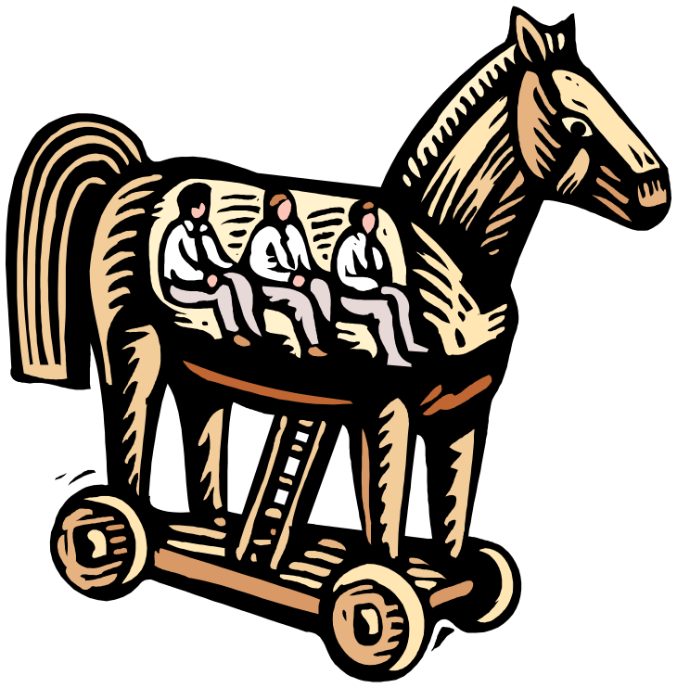
اسب تروجان
برنامه ای که به نظر می رسد کار مشخصی انجام دهد اما در واقع کار دیگری انجام می دهد.
  مثل به روزرسانی نرم افزار و بازی
بعد از اجرا وظایف دیگری را نیز انجام می دهد.
  به مهاجم اجازه می دهد تا به طور غیرمستقیم مجوزهایی به دست بیاورد که به صورت مستقیم نداشت.
معمولاً برای نشر کرم/ویروس و نصب درب مخفی استفاده می شود.
یا حتی حذف و تخریب داده های کاربر
Notes:
The Trojan war had raged on for many years, and there seemed to be no end to it in sight. The two sides, the Greeks and Trojans, were in battle over Helen, the most beautiful woman in the world. Since the Greeks knew they could not win by force, they decided to do this by trickery. A few of the men hid themselves in a huge hollow wooden horse, now known as the Trojan Horse, and the rest packed up into their ship and left, and one Greek, named Sinon, went into Troy as a spy. The Trojans thought the Greeks had surrendered, and were persuaded by Sinon to bring the horse into the city as a victory trophy. That night, the soldiers inside the horse came out and opened the gates to Troy. The Greek ships, which were waiting around the corner, came and ransacked Troy, and thus the war was ended.

Slide 7
زامبی و باتنت
برنامه ای که از طریق شبکه و به صورت مخفی وارد یک کامپیوتر متصل به شبکه می شود.
سپس، از کامپیوترهای تسخیرشده استفاده می کند تا به صورت غیر مستقیم به یک جای دیگر حمله کنند.
باتنت به شبکه ای از کامپیوترهای تسخیر شده گفته می شود.
معمولاً، حمله ی DDoS به این صورت انجام می شود.
از نقصهایی مشهود سامانه های تحت شبکه استفاده می کند.

Slide 8
ویروسها
تعریف طبق RFC1135: ویروس کدی است که خودش را در یک میزبان، شامل سیستم عامل، جاسازی می کند تا منتشر شود. ویروس به صورت مستقل قابل اجرا نیست و به یک برنامه ی میزبان برای اجرا و فعال شدن نیاز دارد.
هنگام اجرا
  دنبال فایلهای هدف معتبر می گردد.
    که معمولاً فایلهای اجرایی هستند.
    اغلب فقط فایلهای سالم را آلوده می کند.
  یک نسخه از ویروس را داخل فایل هدف قرار می دهد.
    هنگام اجرای فایل هدف، ویروس نیز اجرا می شود.
انتشار ویروس به این صورت است که از طریق انتقال فایل آلوده از یک ماشین به ماشین دیگر منتشر می شود.
امروزه دفاع در برابر ویروسها راحت است.

Slide 9
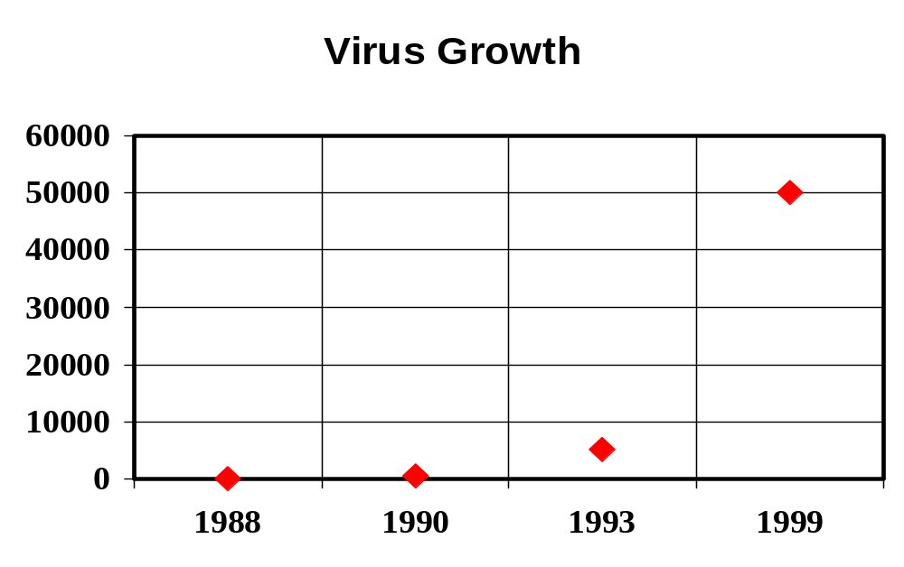
آمار رشد ویروسها
1988: Less than 10 known viruses
1990: New virus found every day
1993: 10-30 new viruses per week
1999: 45,000 viruses and variants

Slide 10
عملکرد ویروس
فازها:
  مقیم: منتظر یک رخداد فعال کننده است.
  انتشار: از طریق برنامه ها و دیسکها تکثیر می شود.
  تحریک: رخدادی که باعث اجرای برنامه ی حامل می شود.
  اجرا: اجرای برنامه ی حامل
جزئیات وابسته به دستگاه و سیستم عامل است.
  از خصوصیات و ضعفهای موجود سیستم استفاده می کند.

Slide 11
تشریح یک ویروس
دو جزء اصلی:
  مکانیسم انتشار
  حامل
انتشار
  روشی که ویروس از طریق آن خود را تکثیر می کند.
  قبلاً از طریق فلاپی دیسک و امروزه از طریق اینترنت و فلش تکثیر می شود.

Slide 12
ساختار یک ویروس
Virus() {
infectExecutable();
if (triggered()) {
doDamage();
}
jump to main of infected program;
}
void infectExecutable() {
file = choose an uninfected executable file;
prepend V to file;
}
void doDamage() { ... }
int triggered() { return (some test? 1 : 0); }

Slide 13
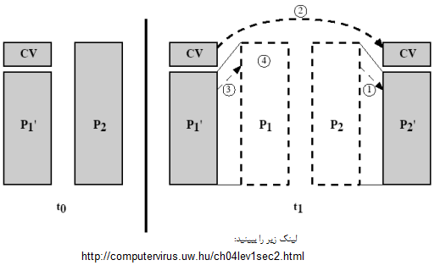
مثال: ویروس فشرده سازی

Slide 14
ماکرو
ویروس معمولاً از فایلهای اجرایی مثل .com, .exe و .bat استفاده می کند.
کدهای ماکرو به فایلهای داده متصل هستند.
برنامه ای که فایل داده ای را باز می کند، مثل ورد و اکسل، ماکرو را اجرا می کند. ماکروها کارهای مفیدی، مثل امور تکراری، انجام می دهند.
این نوع کدها از پلتفرم مستقل هستند.
مرز بین فایلهای برنامه و داده ای کمرنگ شده است.
ماکرو یک مصالحه بین امنیت و سادگی استفاده است.
امروزه برنامه هایی مثل ورد خیلی ایمن شده اند.

Slide 15
انواع ویروسها
ویروسهای سکتور سیستم
  سکتور کنترلی دیسک را آلوده می کند
    سکتور راه اندازی DOS
    سکتور MBR
  ویروسهای سکتور سیستم به راحتی از طریق فلاپی و فلش منتقل می شوند.
ویروسهای همراه
  برای هر فایل exe یک فایل com درست می کند.
  DOS فایل com را قبل از فایل exe اجرا می کند.
  پیدا کردن و حذف آن راحت است.
ویروسهای کلاستر
  اطلاعات فهرستهای DOS را طوری تغییر می دهد که نقطه ی شروع فهرست به جای برنامه ی واقعی، کد ویروس باشد.
  اگر چه ممکن است تمام برنامه های روی دیسک آلوده باشند، در حقیقت فقط یک نسخه از کد ویروس روی دیسک قرار دارد.
Notes:
Master Boot Record, a small program that is executed when a computer boots up. Typically, the MBR resides on the first sector of the hard disk.

Slide 16
ویروسهای متغیر
ویروسهای چندریختی
  بعد از آلوده کردن تغییر شکل می دهند.
    قسمت اجرایی کد ویروس تغییر می کند.
    جریان کنترلی برنامه (از طریق goto ها) دارای جایشگتهای مختلفی است.
  هدف ویروس شکست دادن اسکنر است.
امروزه ابزارهای نوشتن ویروس وجود دارند.

Slide 17
تشخیص/فرار ویروس
روش فرار ویروس
فشرده سازی کد فایل و ویروس
دستکاری مهرهای زمانی و بازگرداندن آنها به حالت اولیه
انجام رفتار مخرب به صورت خائنانه
تغییر الگوها- چندریختی
جابجایی داده ها در فایل
غیر فعال کردن آنتی ویروس
روش تشخیص آنتی ویروس
جستجو برای تغییر در اندازه ی فایل
چک کردن مهرهای زمانی فایل
جستجو برای رفتارهای مخرب
جستجوی الگوهای بایتی یکتا در کد ویروس
جستجوی تغییرات جمع کنترلی فایل

Slide 18
تشخیص ویروس
اسکن کردن
  ما باید اطلاعات قبلی راجع به ویروس داشته باشیم
  کنترل برنامه قبل از اجرا
  به روزرسانی مداوم
کنترل جامعیت دیسک
  کل دیسک را می خوانیم و داده های جامعیت برای سکتورهای سیستم و فایلها که مثل امضا عمل می کنند را ضبط می کنیم.
  به جای استفاده از جمع کنترلی ساده از تکنیکهای رمزنگاری استفاده می کنیم.

Slide 19
تشخیص ویروس
جلوگیری
  نظارت بر روتینهای سطح سیستم که کارهای مخرب انجام می دهند.
  برای تشخیص بمبهای منطقی و اسبهای تروجان خوب است.
  نمی توان فقط به نظارت بر رفتار تکیه کرد زیرا به راحتی قابل دور زدن است.
ترکیب سه روش قبلی اکثر ویروسها را تشخیص می دهد.

Slide 20
بازیابی
جدا کردن ویروس از فایلهای آلوده و بازیابی فایلهای اصلی
حذف ارجاعات به کد ویروس
بازیابی فایل سالم از طریق نسخه ی پشتیبان
حذف فایلهای آلوده

Slide 21
اولین ویروسها برای Apple I/II/III سال 1981
در سال 1981 سه ویروس برای ماشینهای اپل نوشته شدند.
  ویروس سکتور راه اندازی
در آن زمان، فلاپیها به صورت پیش فرض شامل کدی به اسم DOS (disk operating system) بودند.
  این ویروسها بدون هیچ گونه بدخواهی و خرابکاری نوشته شدند.

Slide 22
اولین ویروس کامپیوترهای شخصی:
Pakistani Brain Virus (1986)
توسط برادران Pakistani و برای حفاظت از حق کپی رایت آنها نوشته شد.
  ادعا: فقط ماشینهایی را آلوده می کند که از نسخه بدون لایسنس استفاده می کنند.
  سکتور راه اندازی و مقیم در حافظه
  پیغام چاپ شده:
  “Welcome to the Dungeon (c) 1986 Basit * Amjad (pvt) Ltd. BRAIN COMPUTER SERVICES
  730 NIZAB BLOCK ALLAMA IQBAL TOWN
  LAHORE-PAKISTAN PHONE :430791,443248,280530.
  Beware of this VIRUS.... Contact us for vaccination ............. !!"
Notes:
1983
Fred Cohen, while working on his dissertation, formally defines a computer virus as “a computer program that can affect other computer programs by modifying them in such a way as to include a (possibly evolved) copy of itself.”
1986
Two programmers named Basit and Amjad replace the executable code in the boot sector of a floppy disk with their own code designed to infect each 360kb floppy accessed on any drive. Infected floppies had “© Brain” for a volume label.

Slide 23
ویروس مخرب: چرنوبیل 1998
برای خرابکاری درست شد.
BIOS را آلوده می کرد و از طریق مادربورد باعث خرابی دائمی سخت افزارها می شد.
  به علاوه 2K از اولین سکتورهای هر دیسک را تغییر می داد که معمولاً باعث از دست دادن داده ها و غیر قابل بوت شدن دیسک می شد.
قبل از چرنوبیل باور عمومی این بود که خوش خیم بودن برای ادامه ی حیات ویروس ضروری است.
  از چرنوبیل به عنوان شاهدی برای ابطال این باور یاد می شود.

Slide 24
یک ویروس ماکرو اولیه: Melissa (1999)
ملیسا یک ویروس ماکرو برای ورد 2007 است.
50 آدرس نخستین برنامه outlook را هدف قرار می داد.
موضوع نامه: “Important messages from ______”
به یک ضمیمه اشاره می کرد که یک سند درخواستی بود.
  شامل لیستی از سایتهای غیراخلاقی
بعد از ملیسا امنیت ماکروها خیلی افزایش یافت.

Slide 25
کرمها
یک کد خودکار و فعال که خود را بدون هیچ گونه تحریک در کامپیوترهای راه دور تکثیر می کند.
  تکثیر می شود اما برنامه ها را آلوده نمی کند.
به خاطر این که به طور خودکار منتشر می شود، شیوع آن از ویروس خیلی سریعتر است.
سرعت شیوع و عدم نیاز به تعامل کاربر، کرمها را به مهمترین تهدید تبدیل کرده است.

Slide 26
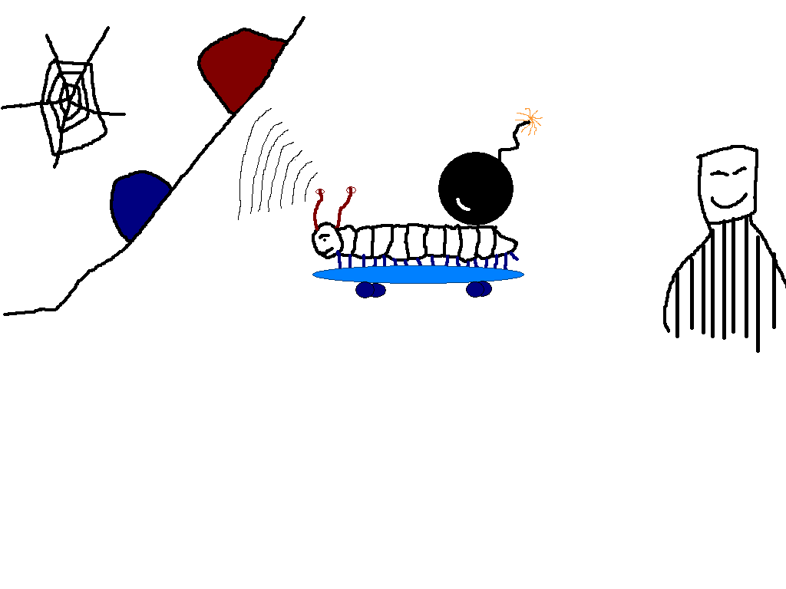
+
مرور کرم
Activation
Target Discovery
Attacker
Payload
Carrier

Slide 27
کشف هدف
اسکن کردن پورتها
  ترتیبی: با استفاده از یک کتابچه آدرسها
  تصادفی
لیست اهداف
  تولید لیست خارجی توسط متاسرورها
  لیست داخلی اهداف
  کرمهای منفعل

Slide 28
لیست خارجی اهداف: کرمهای متاسرور
اکثر سامانه ها از یک متاسرور برای تولید اطلاعات راجع به بقیه ی سرورها استفاده می کنند.
  بازیها: متاسرور اطلاعات سرورهای محلی را دارد.
  گوگل: می توان از طریق گوگل وب سرورها را پیدا کرد.
  اکتیو دایرکتوری ویندوز: از لیست همسایگیهای شبکه ای نگهداری می کند.
کرمها از خدمات فوق بهره برداری می کنند.
  یک پرس و جو درست می کنند تا لیست سرورها را به دست بیاورند.
  هر قربانی جدید نیز دوباره لیست خود را می سازد.
    از راهبرد تقسیم و پیشروی برای شیوع استفاده می کند.
Metaserver
Server
Server
Server
Server
Server
Server
Server
Server
Notes:
Simple animation of metaserver protocol. Metaserver term first used/created by ERic Mehlhaff for Netrek, for a server which acts as a guide to other servers.
A worm can use a metaserver to get one or more vulnerable servers to infect. This is an original strategy, we haven’t seen it in practice. But we need to understand this strategy to build defenses in advance, as it does present a potential anomaly at the metaserver. Metaservers are quite common in practice, as many multiplayer games, google, and Windows uses metaservers

Slide 29
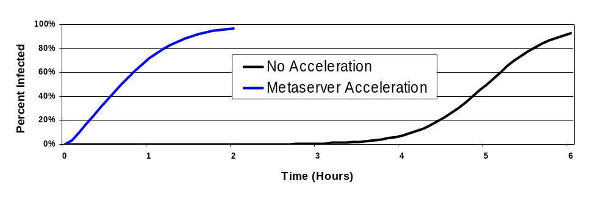
کرمهای متاسرور چقدر سریع هستند؟
متاسرور بازیها: چون جمعیت آنها کم است در کمتر از یک دقیقه همه ی اهداف آلوده می شوند.
گوگل: از گوگل برای سرعت بخشیدن به فرآیند اسکن کردن کرم استفاده می شود.
Notes:
This metaserver acceleration simulation: Each new worm queries a metaserver to find ONE potential victim, and then scans normally. This victim is randomly chosen from only 1/3 of the vulnerable population. 300,000 vulnerable machines.
This would be a “code red” style worm (10 scans/second) which can do a google query at the start, to find ONE vulnerable machine. That alone drastically changes the spread rate of the worm. If it discovers 2 vulnerable machines in the process, the speed is increased even more, as now the metaserver portion grows on the exponential/logistic graph instead of linear.
The game observation is critical, as these systems are not generally written with high security in mind, as they would seem to be too small to worry about. But a metaserver attack enables a large, fast compromise of all game servers listed in the matchmaking/metaserver.

Slide 30
لیست داخلی اهداف: اطلاعات توپولوژیکی
از اطلاعات محلی برای پیدا کردن هدف جدید استفاده می کند.
  URL های روی دیسک و داخل حافظه ی نهان
  آدرسهای پست الکترونیکی
  .ssh/known_hosts
کرمهای ایمیلی در پیدا کردن اهداف جدید حریص تر هستند.
کرم موریس (1988)
  فضای آدرس خیلی پراکنده است، لذا راهبرد اسکن جامع جواب نمی دهد.
Notes:
Topological worms are particularly fast, originally used in the Morris worm. In a topological worm, the worm simply uses local information to find new targets.
As a result, they can be very fast, depending on what the topology involved looks like. The Morris worm was a topological worm, as the Internet was too sparse and slow for scanning to work
/etc/hosts

Slide 31
کرمهای توپولوژیکی چقدر سریع هستند؟
به توپولوژی G = (V, E) وابسته است.
  ماشینها روی رئوس قرار دارند. یالها نیز اطلاعات محلی هستند.
  زمان آلودگی تابعی از کوتاهترین مسیر نسبت به نقطه ی شروع الودگی است.
در گرافهای Power law و یا گرافهای مشابه:
  وابستگی زیادی به پارامترها دارد اما معمولاً خیلی سریع است.
Notes:
The speed of a topological worm depends on the connectivity in the network, the longest shortest-path from the initial point of infection. Thus it can be very fast.
EG, for a power-law or similar enough graph (where there are numerous supernodes, which we believe KaZaA to be like) are very fast: hundreds or even tens of timesteps. If ~1 second/step, such worms can be incredibly fast.
Similarly, Chord (Robert Morris's "ring with fingers" structure) has lg(n) time to infect all nodes, as the worm follows the finger pointers.
This graph is a "vaguely Chord-ish" network, using one forward pointer and one finger. Its very fast.
Hypothesis: If, in a peer-to-peer network, one can find or reach an arbitrary datum in expected lg(n) time and there is a fixed (constant) maximum amount of replication, then one can create a worm which would infect the P2P network in O(lg(n)) time. No proof yet, this is just a hunch.

Slide 32
کرمهای منفعل
منتظر اطلاعات بقیه ی اهداف می مانند.
به عنوان مثال، Crclean که یک کرم ضد CodeRed II است، منتظر حمله ی CodeRed II می ماند و با ضدحمله کرم CodeRed II را حذف و خودش را روی ماشین نصب می کند.
سرعت خیلی متغیر است و به ترافیک ارتباطی وابسته است.
کاملاً مخفی عمل می کند.
  منتظر است که آلودگی را کشف کند و خودش اهداف را انتخاب نمی کند.
Notes:
Passive worms DON'T actively look for targets, instead they wait for targets to come.
CRclean was written and posted (with deliberate flaws) to bugtraq, but not released in the wild. It was a passive anti-worm to code red.
Nimda used a passive attack (to an IE exploit) to try to cross firewalls.
Finally, the contagion strategy (which KaZaA may be vulnerable to) is a passive strategy.
The speed of passive worms is highly variable, it depends on the traffic they are using to spread. But they are very stealthy as they don't do active, only reactive communication.

Slide 33
حامل
توسط خودش حمل می شود:
  به عنوان قسمتی از فرآیند سرایت خودش را نیز منتقل می کند.
کانال دوم:
  مثلاً، کرم بلاستر از RPC برای آسیب زدن بهره می گیرد. ولی از TFTP برای دانلود کامل بدنه ی کرم استفاده می کند.
Notes:
Blaster [31], require
a secondary communication channel to complete the
infection. Although the exploit uses RPC, the victim machine
connects back to the infecting machine using TFTP to
download the worm body, completing the infection process.
An embedded worm sends itself along as
part of a normal communication channel, either appending
to or replacing normal messages. As a result, the propagation
does not appear as anomalous when viewed as a pattern
of communication. The contagion strategy [47] is an example
of a passive worm that uses embedded propagation.

Slide 34
فعال سازی

Slide 35
فعال سازی
فعال سازی توسط انسان
  نیاز به مهندسی اجتماعی دارد (به خصوص کرمهای ایمیلی)
    ملیسا: “Attached is an important message for you!”
    Iloveyou : “Open this message to see who loves you!”
مبتنی بر فعالیت های کاربر
  مثل لاگین کردن، راه اندازی مجدد دستگاه (مورد استفاده ی نیمدا)
فعال سازی زمانبندی شده
  مثل به روزرسانی، پشتیبان گیری و ...
فعال سازی سرخود
  به عنوان مثال code red از وب سرورهای IIS استفاده می کند.
Notes:
Activation: how worm gets activated on a host.
Self activation the fastest one

Slide 36
بدنه

Slide 37
بدنه
بدون بدنه
  اکثر کرمها از این دسته هستند.
  البته هنوز میزان اسیب زیاد است زیرا مثل کرم موریس ترافیک و بار دستگاه را افزایش می دهد.
کنترل از راه دور توسط اینترنت
  Code Red II یک درب مخفی روی ماشین قربانی باز می کرد که از طریق یک مرورگر می شد هر کدی را اجرا کرد.
منع سرویس (DOS) از طریق اینترنت
  مثل Code Red و Yaha
جمع آوری داده
آسیب رساندن به داده ها:Chernobyl و Klez
نگهداری از کرم
Notes:
http://en.wikipedia.org/wiki/Morris_worm
According to its creator, the Morris worm was not written to cause damage, but to gauge the size of the internet. An unintended consequence of the code, however, caused it to be more damaging: a computer could be infected multiple times and each additional process would slow the machine down to the point of being unusable.

Slide 38
مهاجم
کنجکاوی
افتخار و قدرت
مزیت تجاری: adware و اسپم
اخاذی: باج گیرها
Spyware
جنگ سایبری
Notes:
Reason for this: sometimes the best defense is to remove the motivation in the first place
ILoveYou worm was designed by a student and proposed as a thesis project
before it was released.
a desire to acquire (limited) power, and to show off their knowledge and ability

Slide 39
کرمهای معروف
Worm | Year | Strategy | Victims | Other Notes
Morris | 1988 | Topological | 6000 | First major autonomous worm. Attacked multiple vulnerabilities.
Code Red | 2001 | Scanning | ~300,000 | First recent "fast" worm, 2nd wave infected 360,000 servers in 14 hours
CRClean | 2001 | Passive | none | Unreleased Anti-Code-Red worm.
Nimda | 2001 | Scanning IIS, Code Red 2 backdoor, etc | ~200,000 | Local subnet scanning. Effective mix of techniques
Scalper | 2002 | Scanning | <10,000 | Released 10 days after vulnerability revealed
Slammer | 2003 | Scanning | >75,000 | Spread worldwide in 10 minutes
Notes:
Strategy is the target selection strategy, which will be discussed in detail later.
There have been numerous other worms, but these are a good representative sample of major incidents. I’ll refer to these elsewhere in the talk, you don’t need to memorize this list.
Scalper worm, attack freeBSD system.
http://www.symantec.com/security_response/writeup.jsp?docid=2002-062814-5031-99

Slide 40
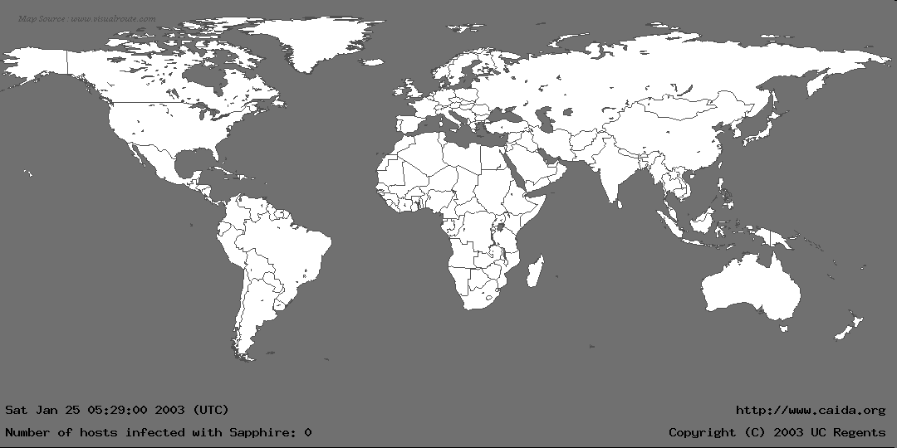
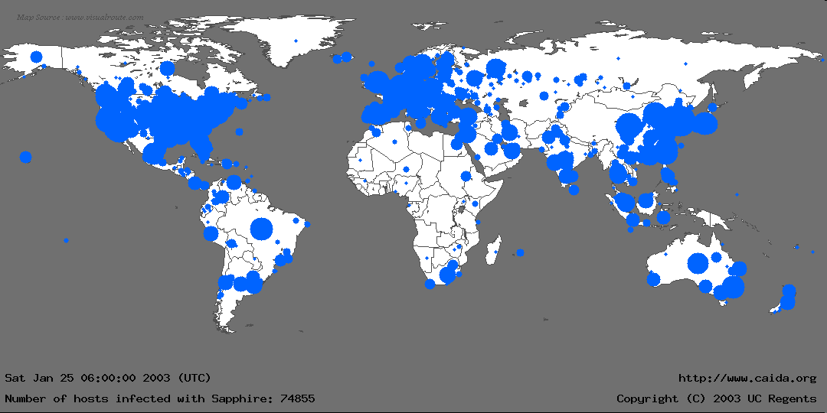
آلودگی کرم Sapphire/Slammer SQL
Notes:
Before January 25th, this talk contains a considerable amount of motivation as to why fast Internet worms are a potential threat. They are now a real threat.
In the first 30 minutes of Sapphire’s spread, we recorded nearly 75,000 unique infections. Most of these infections actually occurred within 10 minutes.
This graphic is more for effect rather than technical detail: We couldn’t determine a detailed location for all infections, and the diameter of each circle is proportional to the lg() of the number of infections, underrepresenting larger infections. Nevertheless, it gives a good feel for where Sapphire spread.
We monitored the spread using several “Network Telescopes”, address ranges where we had sampled or complete packet traces at single sources. We also used the D-shield distributed intrusion detection system to determine IPs of infected machines, but we couldn’t use this data for calculating the scanning rate.

Slide 41
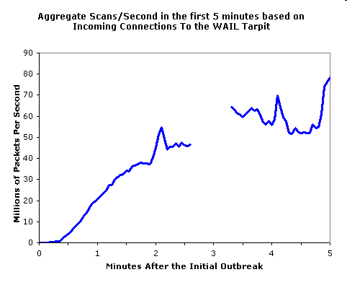
Slammer چقدر سریع است؟
در 10 دقیقه 75000 ماشین را آلوده کرد.
در سه دقیقه اسکن کامل انجام می دهد.
  در هر ثانیه 55 میلیون ادرس IP
هر 8.5 ثانیه دوبرابر می شود.
  در کمتر از یک دقیقه تمام سازمان را آلوده می کند.
Notes:
The somewhat surprising part is just how fast. We start to see local links saturating in less than a minute (where Sapphire stops following the RCS model), and general internet scanning saturates at 3 minutes.
Based on the size of our windows and the number of packets received, Sapphire's peak was over 55 million IPs/second, randomly chosen from the 2³² bit IP address space.
At a rate of 55 million packets per second, this easily saturates the bulk of the Internet in less than 10 minutes. The most significant exceptions are large addresses connected by low-bandwidth links, as these connections will not receive all intended scans.

Slide 42
چرا Sapphire سریع بود؟
اسکنر Code Red دارای محدودیت تاخیر بود.
  چندنخی: فرستادن SYN به یک آدرس تصادفی و انتظار برای جواب و یا پایان مهلت زمانی
  Code Red در هر ثانیه شش اسکن انجام می دهد.
    جمعیت کرمها بعد از هر 40 دقیقه دو برابر می شود.
اما sapphire بسته های آلوده را با حداکثر نرخ ممکن می فرستد.
  اگر پهنای باند 100Mbps باشد، 280000 اسکن در ثانیه انجام می دهد.
  SYN ها را با نرخ خط می فرستد، اما ACK ها را در یک نخ جداگانه می گیرد.
Notes:
Sapphire didn't infect significantly more machines than Code Red, if anything it infected substantially less. Nevertheless, code red was nearly two orders of magnitude slower than Sapphire, with the population doubling approximately every 40 minutes (37 minutes is our best estimate).
Code Red and previous TCP worms have always used one or more threads, with each thread trying to connect() to individual machines, and, if successful, infecting it. Thus any given thread is limited by the network latency: the time to receive a response (positive or negative) or for the connect call to timeout. Even with several hundred threads, the worm is still limited by the latency.
Sapphire, on the other hand, since its scan also infects, never waits for a response. It simply sends out packets at line rate. So obviously it scans the net, especially before saturation effects occur, much faster than Code Red.
Note that bandwidth-limited scanners change scanning from being just "fast" to "very fast", enabling <15 minute spread times.

Slide 43
امتحان میان ترم
دوشنبه 31/2/97 ساعت 9 صبح

